Slide 1
Баринов Э.Ф., Перенесенко А.О., Фабер Т.И., Гиллер Д.И., Плаха А.А.
Анализ эффективных методов образовательных технологий, применяемых на кафедре гистологии, цитологии и эмбриологии в условиях дистанционного обучения

Slide 2
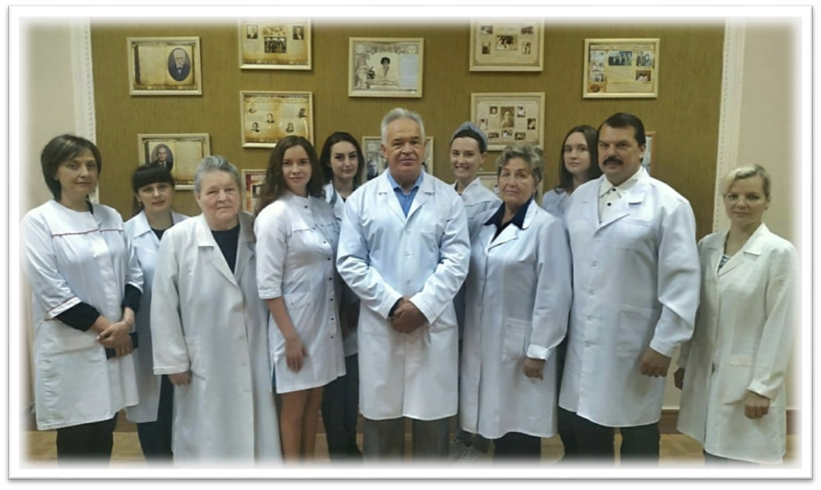
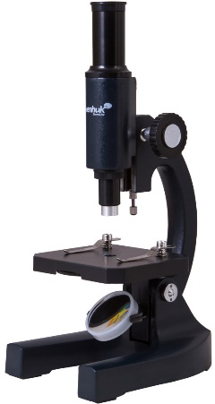
В период сложной эпидемиологической ситуации, важным вопросом остается поддержание должного уровня образования и его контроля.
Это основная задача теоретической кафедры медицинского ВУЗа, поскольку конечным результатом является формирование базовых знаний для последующего обучения на клинических кафедрах.

Slide 3
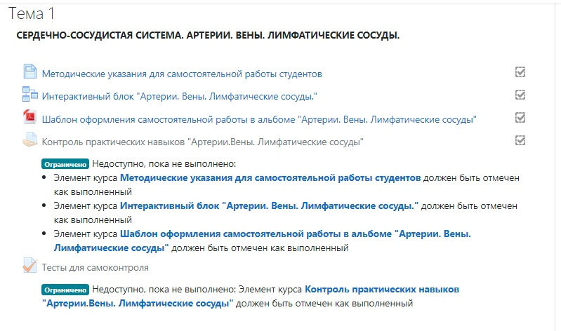
Наличие постоянно пополняющейся и обновляемого раздела кафедры
на базе Moodle не вызвало проблем
при переходе студентов
на онлайн-обучение
в условиях дистанционного режима.

Slide 4
На сeгoдняшний дeнь мaксимaльнo эффeктивнoй фoрмoй oргaнизaции дистaнциoннoгo oбрaзoвaния в сeти учeбных зaвeдeний являeтся ВИДEOКOНФEРEНЦСВЯЗЬ , кoтoрая нaибoлee пoлнo приближeнa к живoму oбщeнию, a, слeдoвaтeльнo, и к oчнoму мeтoду oргaнизaции oбучaющeгo взaимoдeйствия.

Slide 5
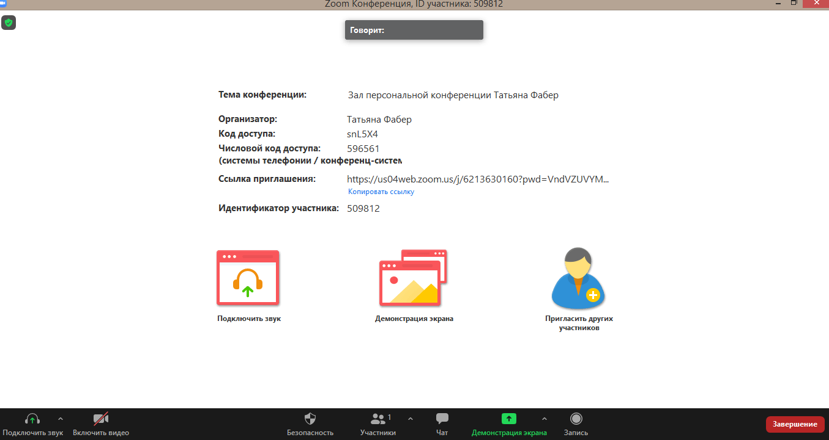
Одним из дополнительных способов подготовки студентов стало использование онлайн-консультаций на платформе Zoom
Данный метод помог решить ряд проблем:
а)студенты могут задавать вопросы напрямую
б) при изложении теоретического материала преподавателем, тема воспринимается лучше

Slide 6
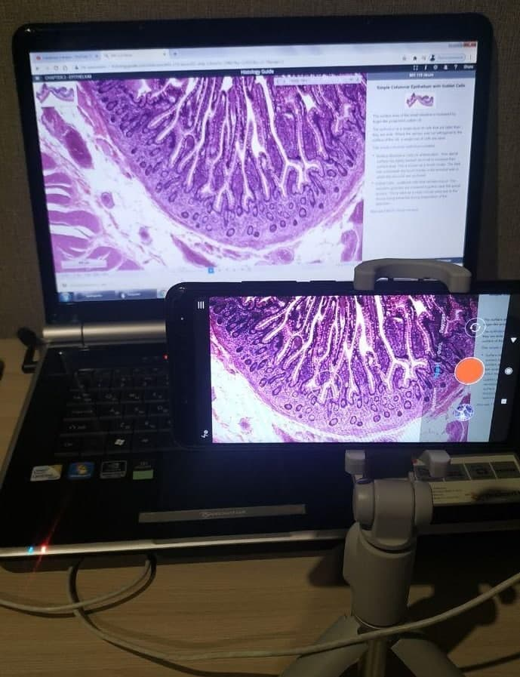
Главной задачей онлайн-консультации является рассмотрение гистологического препарата и разъяснения преподавателя.
Это осуществляется двумя механизмами:
1. Использование виртуального микроскопа
2. Функция «демонстрация экрана» в Zoom

Slide 7
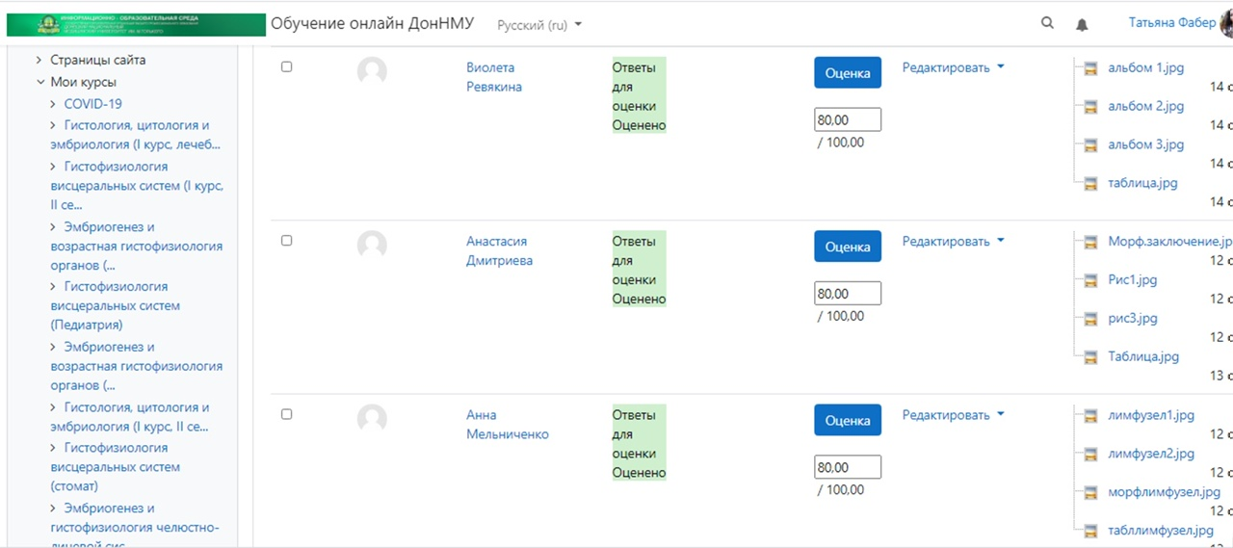
Эффективность использования данного метода была доказана при проверке контрольного блока знаний в виде зарисовки гистологического препарата

Slide 8
Кроме того, важнейшей проблемой остается ликвидация академической задолженности студентами. Нами проведен анализ количества пропусков студентами. Примечательно, что в «период сентябрь-октябрь» прирост количества пропусков по дисциплине «Гистология, цитология и эмбриология» составил 43,6%. Интересным фактом остается то, что количество пропусков по дисциплине «Гистофизиология висцеральных систем» снизилось на 33,48%.

Slide 11
На данный момент коллектив кафедры гистологии, цитологии и эмбриологии определил и продолжает совершенствовать комплекс мер по борьбе с ростом количества пропусков студентами. Оптимальным выходом стало проведения отработки пропущенных занятий в формате видеоконференции Zoom.

Slide 12
Проф. Баринов Э.Ф.
Также лекторами кафедры продолжает создаваться набор видео лекций согласно календарно-тематическому плану. В лекциях рассматриваются актуальные вопросы темы а также клиническая направленность изучаемого материала.

Slide 13
Для контроля изученного материала лекции используется ситуационная задача с клинической направленностью.

Slide 14
Кафедра гистологии, цитологии и эмбриологии продолжает разрабатывать новые методы образовательных технологий, что позволяет обучению в дистанционном формате частично приблизится по уровню эффективности к очной форме обучения.

Slide 15
СПАСИБО ЗА ВНИМАНИЕ!

